Slide 1
Лабораторная работа 9
Репина Ангелина Олеговна

Slide 2
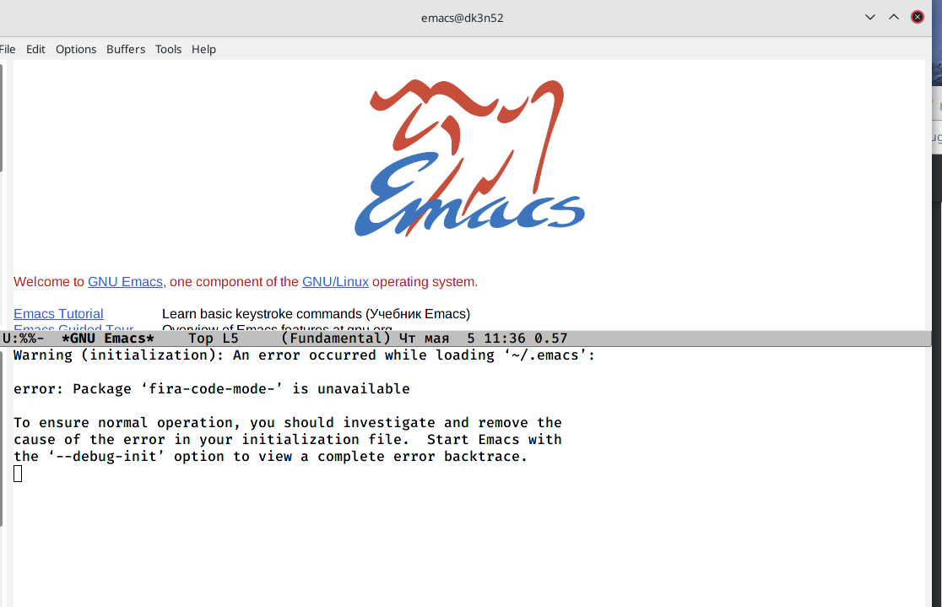
Редактор Emacs
Открыла редактор Emacs с помощью команды emacs &
1

Slide 3
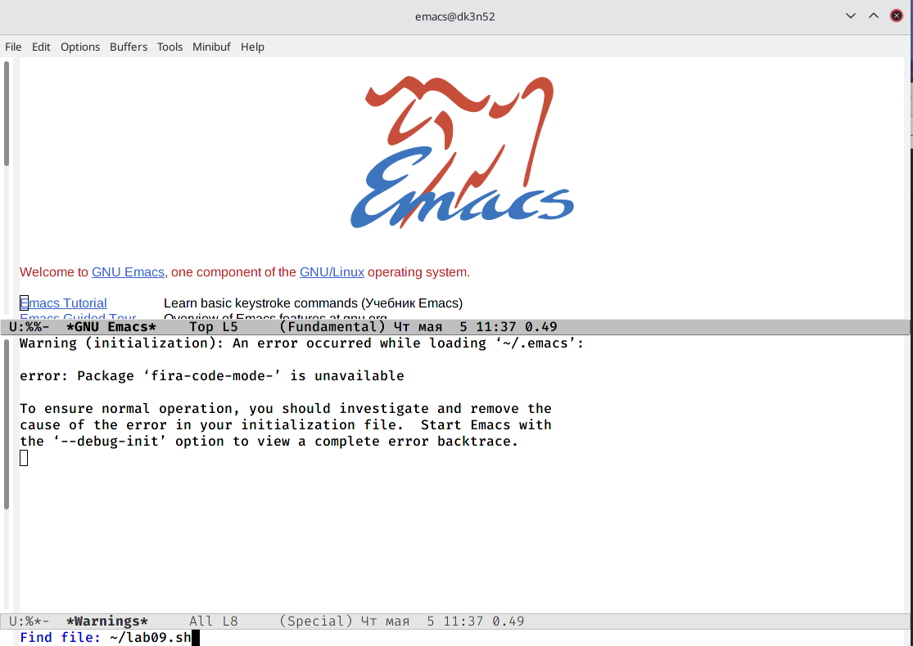
Редактор Emacs
Создала файл lab09.sh c помощью комбинации Ctrl-x Ctrl-f
2

Slide 4
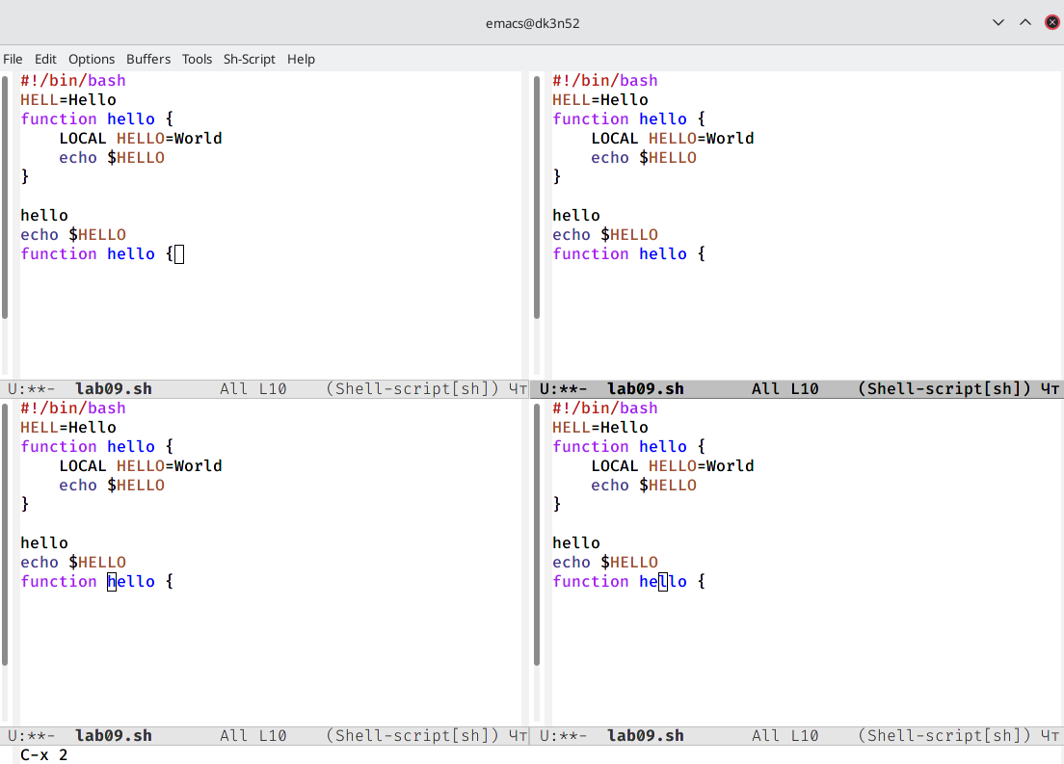
Работа с фреймом
Поделила фрейм на 4 части (Ctrl-x 3)
3

Slide 5
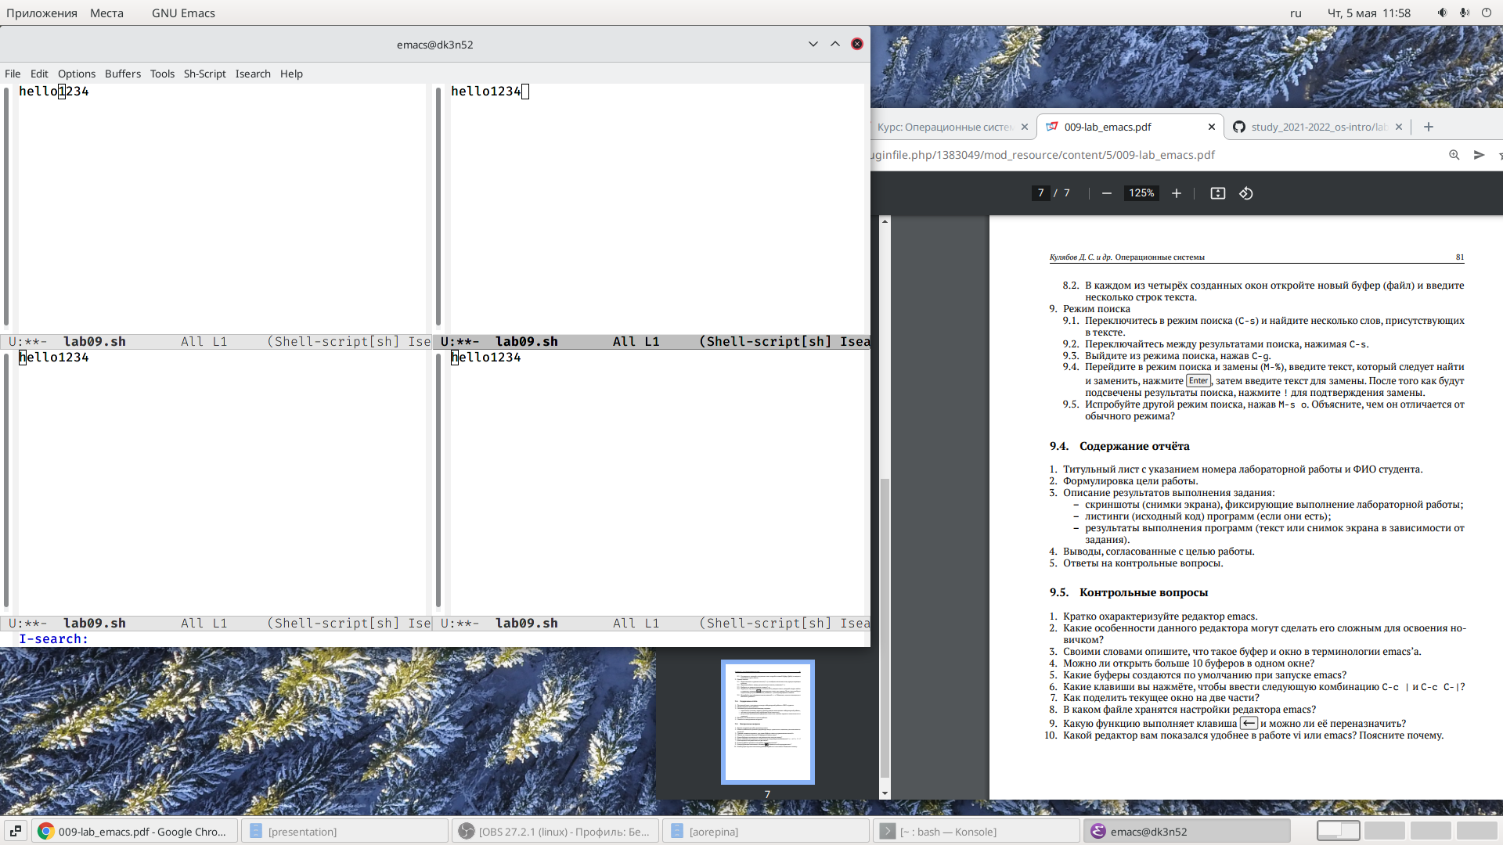
Режим поиска
Переключилась в режим поиска (Ctrl-s)
4

Slide 6
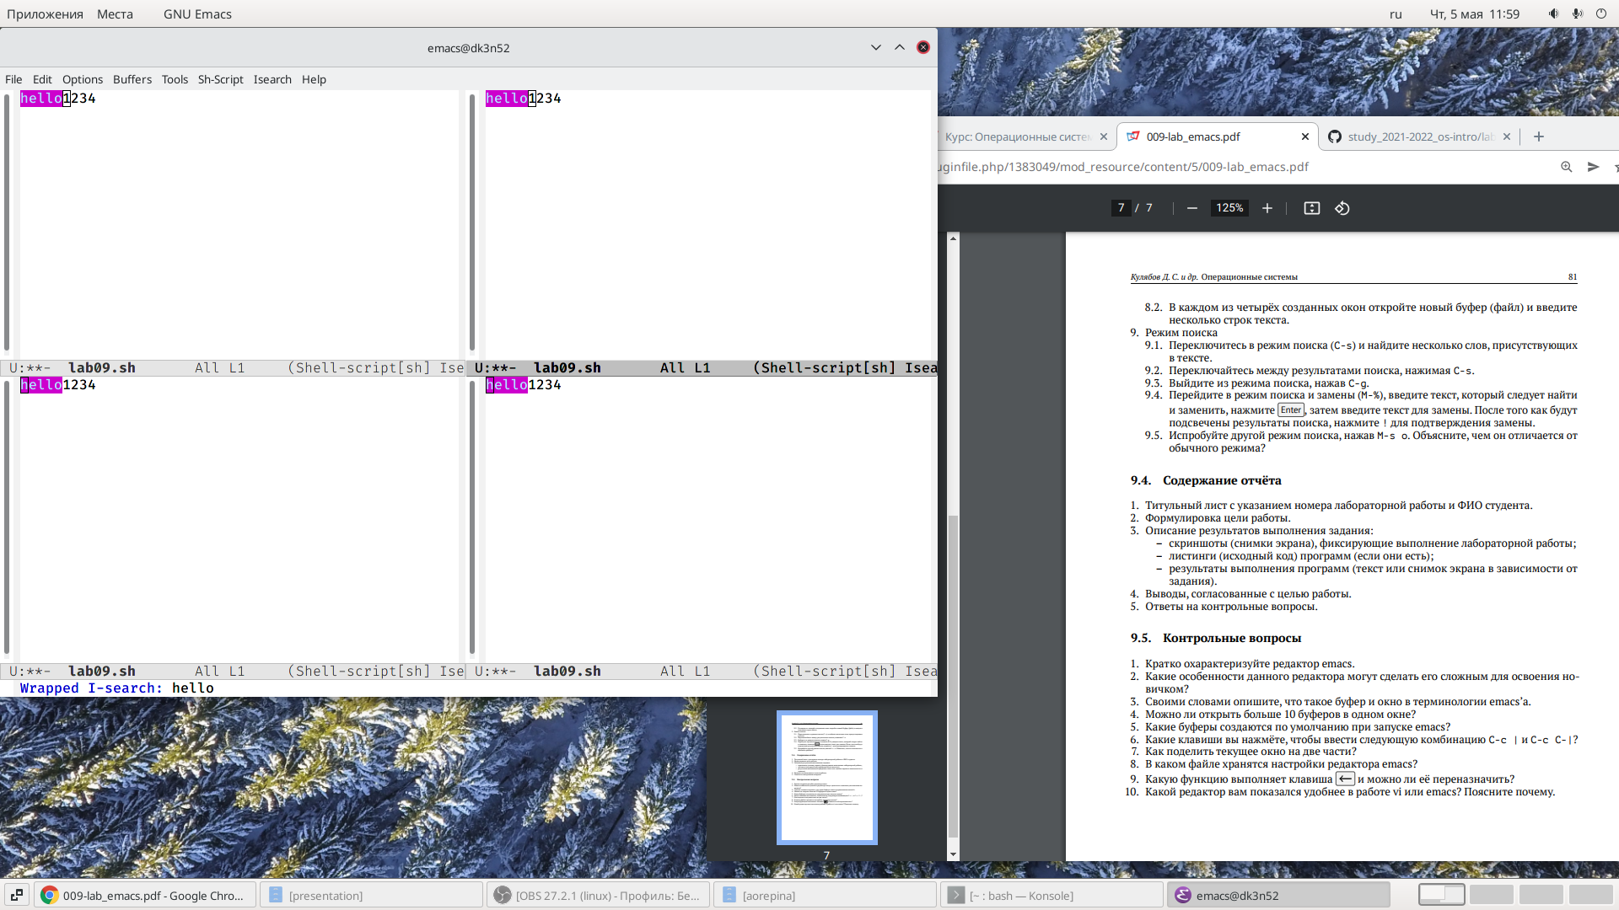
Режим поиска
Переключилась между результатами поиска
5

Slide 7
Выводы
В ходе выполнения данной лабораторной работы я познакомилась с операционной системой Linux и получила практические навыки работы с редактором Emacs

